Slide 1
Проектная работа в рамках краеведческой работы и возрождения промыслов
Автор: учитель ИЗО и информатики Сидорович С.Н.

Slide 2
Искусство — это время и пространство, в котором живет красота человеческого духа. Как гимнастика выпрямляет тело, так искусство выпрямляет душу. Познавая ценности искусства, человек познает человеческое в человеке, поднимает себя до прекрасного.
В. А. Сухомлинский
Notes:
Проблема содержания образования многие годы является одной из наиболее актуальных проблем дидактики, так как от содержания образования молодёжи зависит и уровень культуры народа, и мировоззрение нации, и общий уровень развития и жизни людей. В ходе исторического процесса задачи и содержание образования изменяются в соответствии с социальным заказом общества. Распространяющаяся сейчас педагогическая парадигма личностно-ориентированного обучения сталкивается с серьёзной проблемой – недостаточностью образовательных технологий, обеспечивающих её внедрение в жизнь. Сегодня среди существующих технологий наиболее полной и популярной формой организации учебно-воспитательной работы с учащимися является проектная деятельность.

Slide 3
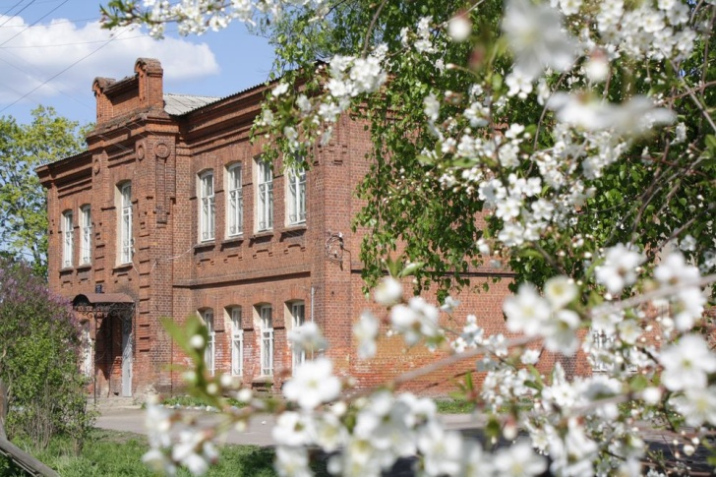
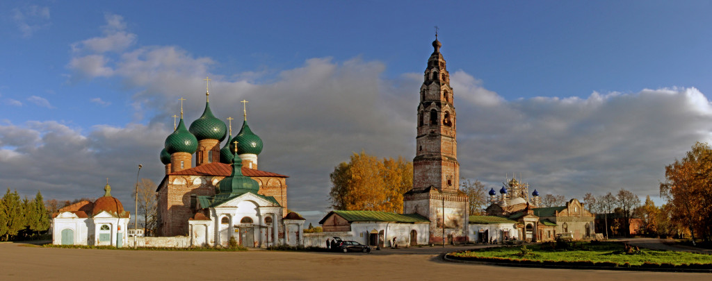
Великое – территория вдохновения
Notes:
Для того чтобы разбудить у школьников стремление к творчеству, необходимо использовать различные методы обучения. Особую значимость при этом имеет метод проектов, который позволяет школьникам в системе овладеть организацией практической деятельности по всей проектно-технологической цепочке - от идеи до её реализации.

Slide 4
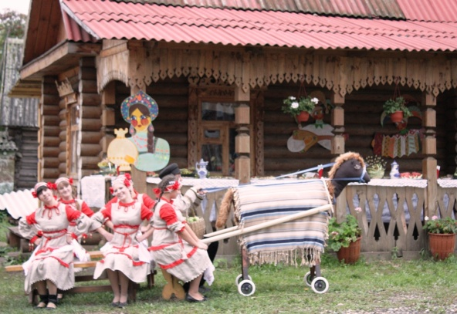
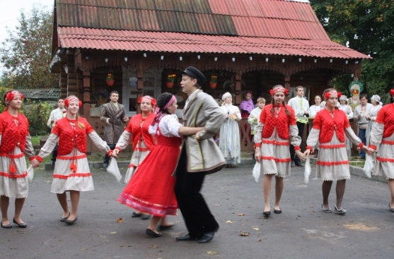
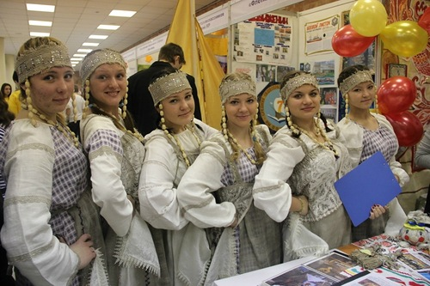
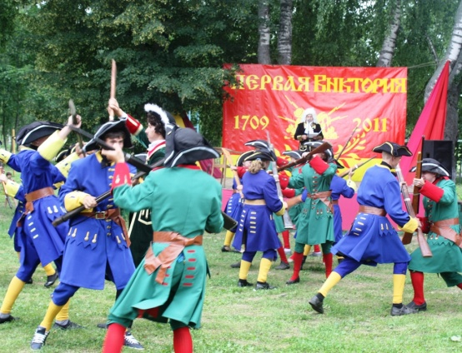
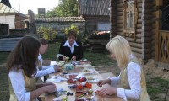
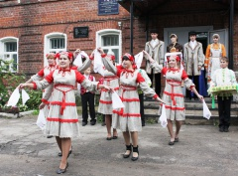
Проектная работа
Краеведение
Технология
Искусство
История
Дизайн
Биология
Экология и др.
Notes:
Проектная работа в школе, начиная с введения предпрофильной подготовки в 2004 году и с внедрения ФГОС в настоящее время, является наиболее продуктивной формой работы с детьми. Проектная деятельность охватывает все предметные области, а так же осуществляет их интеграцию. Многие объединения в школе – кружки, клубы, творческие группы используют проект как форму работы, так как она позволяет охватить всю группу учащихся, а так же выделить индивидуальность каждого в общей работе, представить результаты работы.

Slide 5
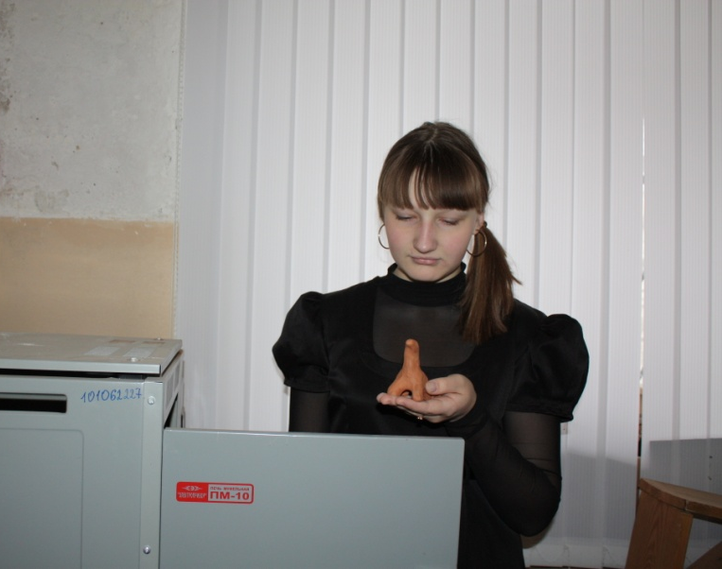
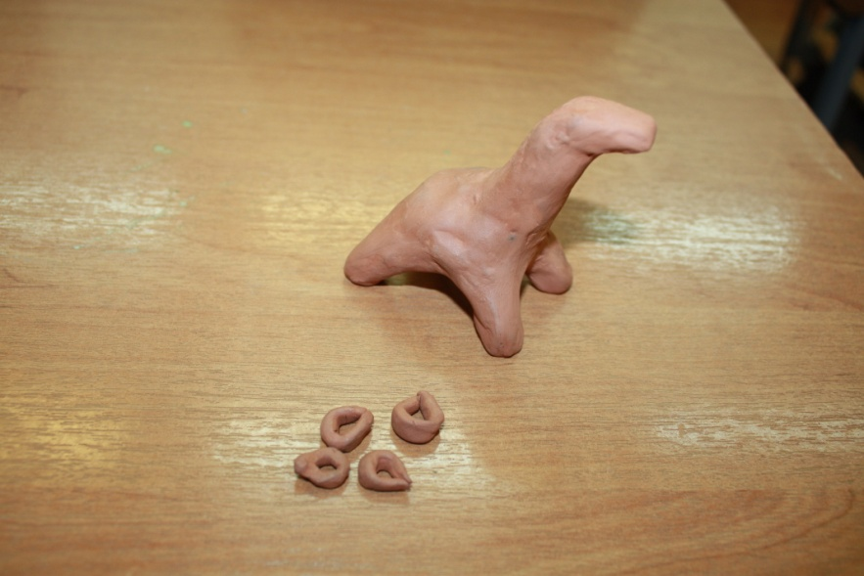
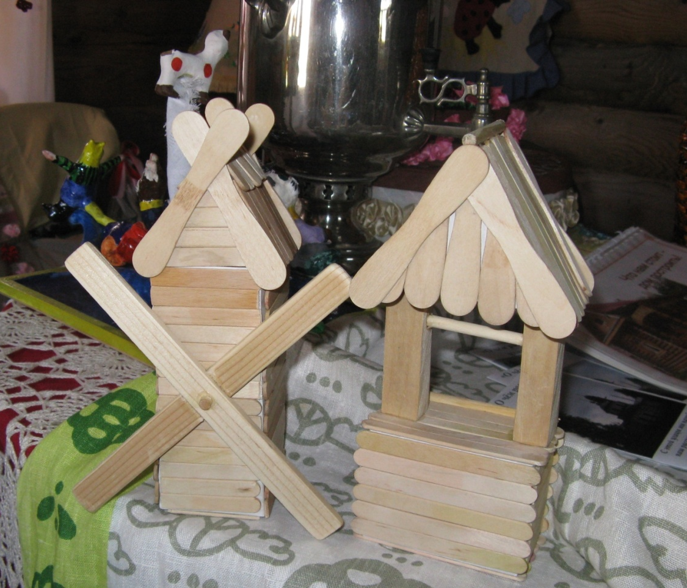
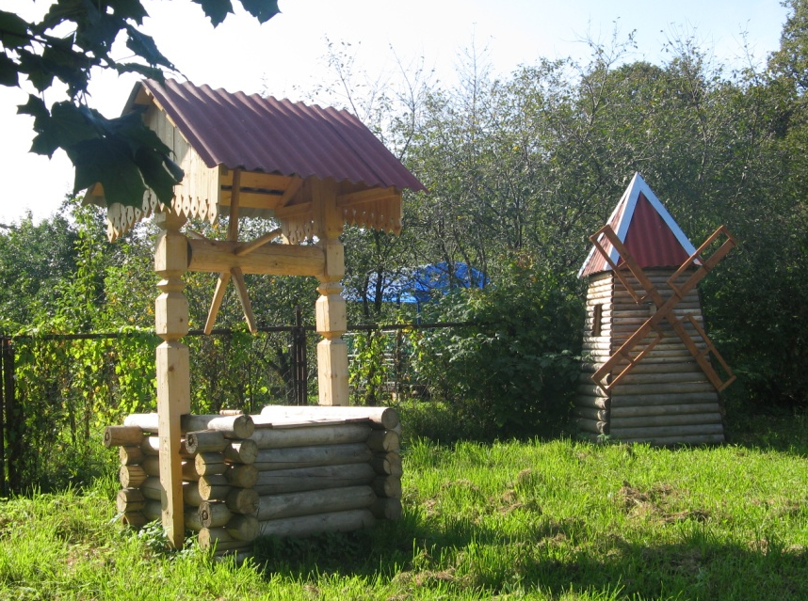
Реализованные проекты
«Цвети мое село»
«Красота в каждом из нас»
«Кукольный театр»
«Школьная газета»
«12 месяцев»
«Русская изба»
«Золотое сечение»
«Из прошлого в настоящее и будущее»
Notes:
За 12 лет в школе реализовано более 20 крупномасштабных и более 50 социальных проектных работ, результаты некоторых из них вы сегодня увидите, кроме того, в рамках исследовательско-поисковой проектной работы учащимися начального, среднего и старшего звена ежегодно представляется более 20 проектов на НПК в конце апреля - начале мая каждого учебного года.

Slide 6
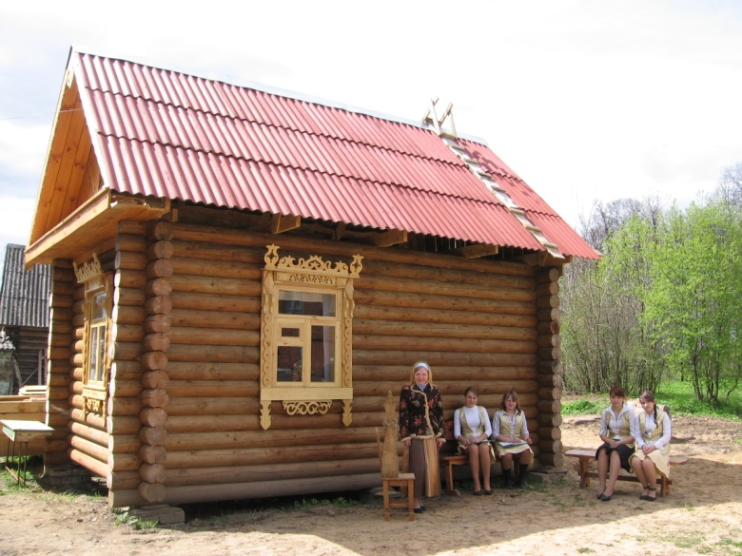
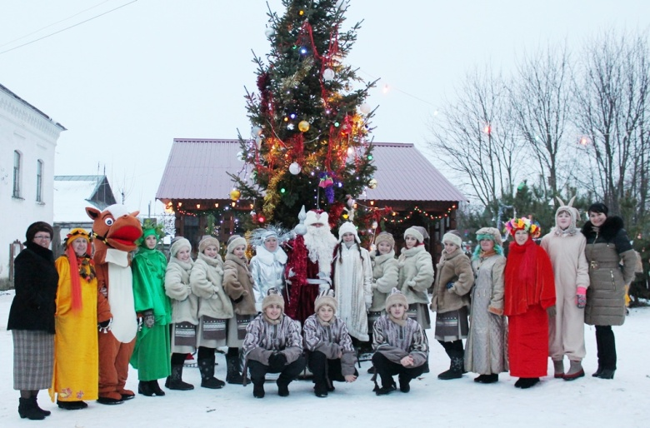
Проекты
Убранство русской избы
Великосельский сувенир
Волшебная глина
Красота своими руками
Народные художественные промыслы
Notes:
Большое количество проектов направлены на изучение истории села, его архитектуры, знаменитых людей, живших в селе, изучение родословных. Такое многообразие обусловлено интересом юных жителей села к своим корням, своему краю. Продуктами данных проектов стали статьи, книги, буклеты, маршруты экскурсий, интерактивные экскурсии, оформление пришкольной территории, благоустройство села, пополнение архива краеведческого музея, расширение социальных связей школы.

Slide 7
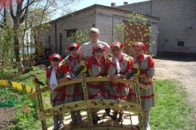
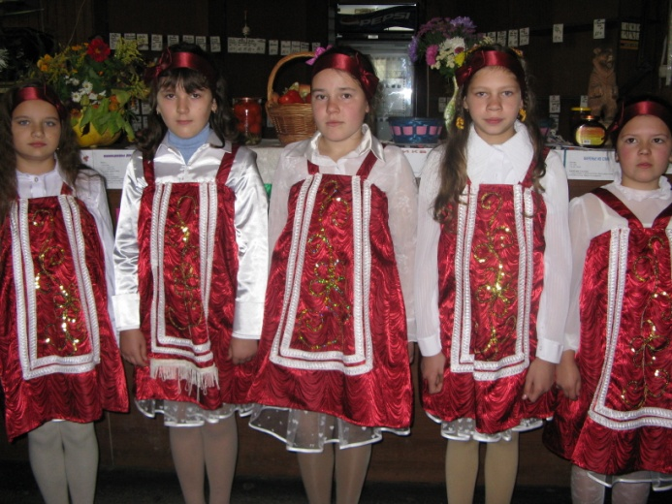
Проектные работы
Вдохновение – это жизнь
Краеведение в новом формате
Школа – это мир
Компьютерная графика
Секреты фотографии
Возможности ПК
Notes:
Творческие проекты различной тематики позволили наполнить убранством школьный музей «Светелка», создать яркое многообразие костюмов в русском народном стиле, а так же стилизованные варианты с использованием традиционной для нашей местности льняной ткани. Кроме этого, ребята изучали и современные технологии по обработке фото и видеоматериалов, созданию презентаций и работе с компьютерной графикой, за счет чего неоднократно достойно представляли свои работы на конкурсы различных уровней, занимая призовые места.

Slide 8
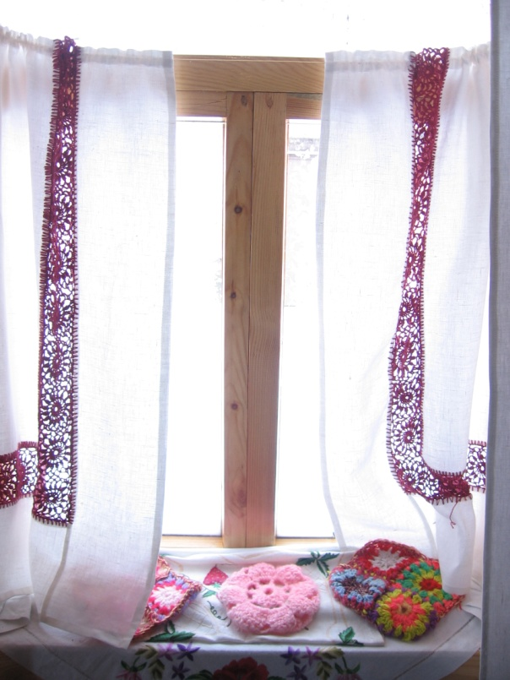
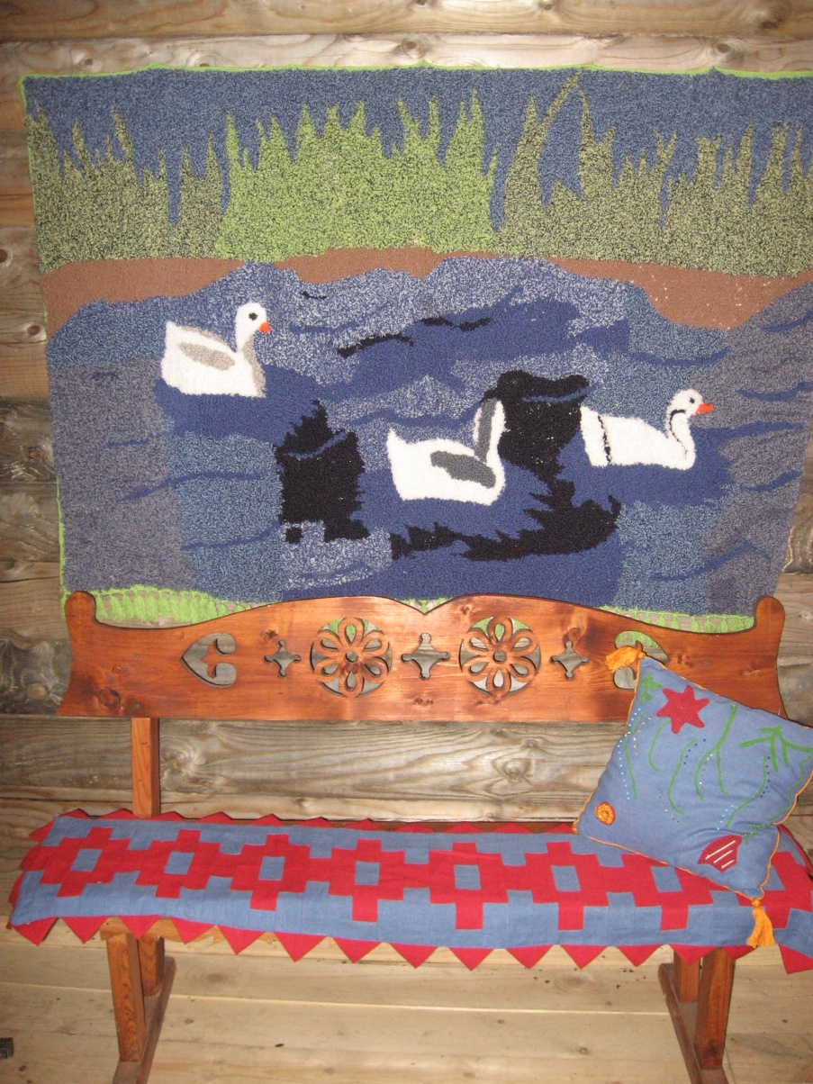
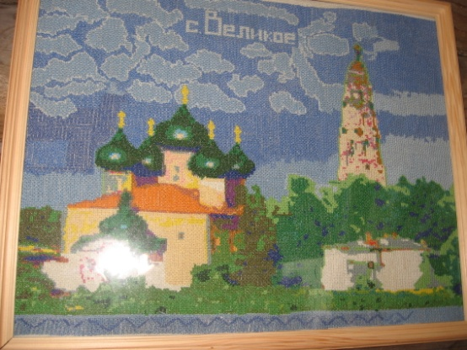
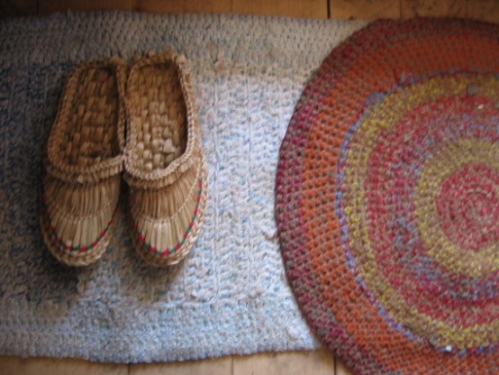
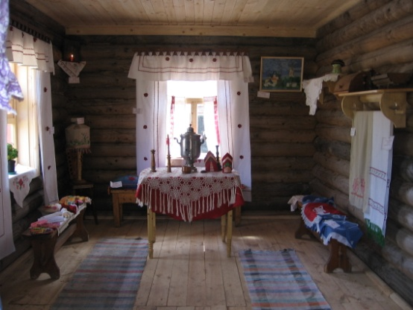
Возрождение промыслов
Notes:
В рамках проектной деятельности ребята познакомились с многообразием художественных промыслов села, многие из них легли в основу проектных работ по изобразительному искусству и технологии. Ковры, вышивки, плетение, вязание, обработка древесины, работа с тканью и глиной – это всего лишь неполный перечень изделий, выполненными нашими учащимися как самостоятельно, так и под руководством педагогов. Кроме прикладных проектов, ребята реализуют и исследовательские проекты, один из таких проектов вам сейчас будет представлен. К сожалению, его автор – Афонасьева Анастасия заболела, ее работу представит Ершова Марина, ученица 8 го класса.

Slide 9
Спасибо за внимание

Slide 10
Ресурсы:
При оформлении презентации использованы графические клипарты:
http://www.lenagold.ru/fon/clipart/n/narod2.html
http://www.ivanivanich.ru/

Slide 11
Ваш заголовок
Вы можете использовать данное оформление для создания своих презентаций, но в своей презентации вы должны источник шаблона: учитель информатики Курбанова Ирина Борисовна, ГОУ СОШ № 594, Санкт-Петербург, сайт: http://pedsovet.su/

Slide 12
Ваш заголовок
Этот шаблон имеет несколько встроенных макетов (титульный, заголовок и объект, заголовок и текст, заголовок и список, два объекта, пустой)
Для правильного отображения титульного слайда рекомендуется установить бесплатный декоративный шрифт Matreshka http://gliphmaker.com/htms/matreshka.htm

